Slide 1
UTICAJ DISTRIBUIRANIH IZVORA NA REGULACIJU NAPONA I FREKVENCIJE U ELEKTROENERGETSKIM SISTEMIMA
Rade Čađenović
prof. dr Sreten Škuletić

Slide 2
SADRŽAJ:
Uvod
Uticaj DI na promjene napona
Spore i brze naponske promjene
harmonici
Doprinos DI regulaciji napona i frekvencije
Regulacija napona
Regulacija frekvencije
Zaključak

Slide 3
UVOD
Distribuirani izvori?
Do 10 MW;
Obuhvataju i OIE i fosilna goriva;
Prednosti?

Slide 4
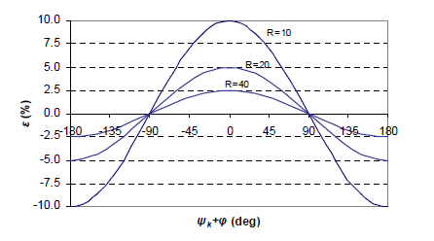
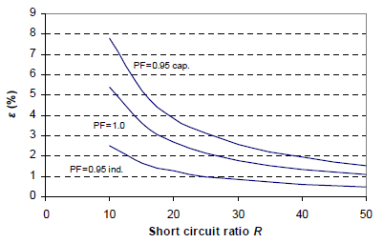
Spore naponske promjene
U – 10min;
?

Slide 5
Više DI – analiza tokova snaga:
Spore naponske promjene
Minimalna potrošnja - Minimalna proizvodnja,
Minimalna potrošnja - Maksimalna proizvodnja,
Maksimalna potrošnja - Minimalna proizvodnja,
Maksimalna potrošnja - Maksimalna proizvodnja.
!
5

Slide 6
Flikeri
EN 50160 standard;
Prekidačke operacije i promjene u izlaznoj snazi,
Pst – kratkotrajni flikeri,
Plt – dugotrajni flikeri.

Slide 7
Harmonici
Remećenje sinusnog oblika napona,
Uređaji energetske elektronike,
Soft start uređaji – tiristorski uređaji,
Ukupni harmonijski poremećaj ‘THD’ mora biti manji od 6.5% u SN mrežama.

Slide 8
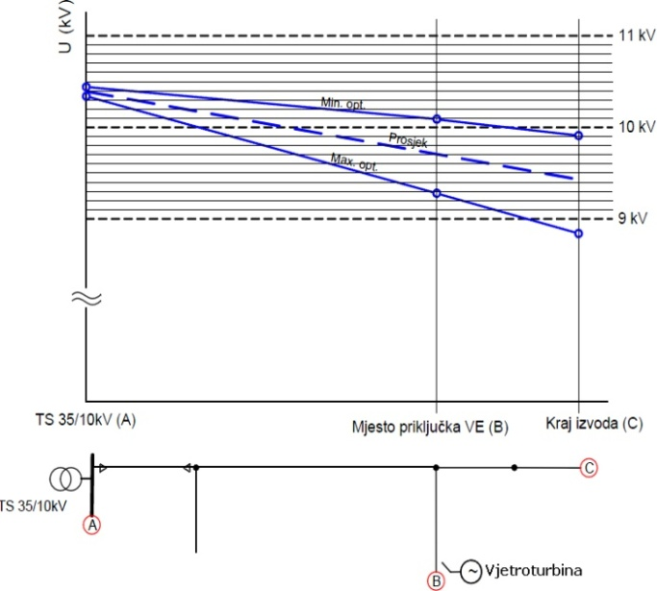
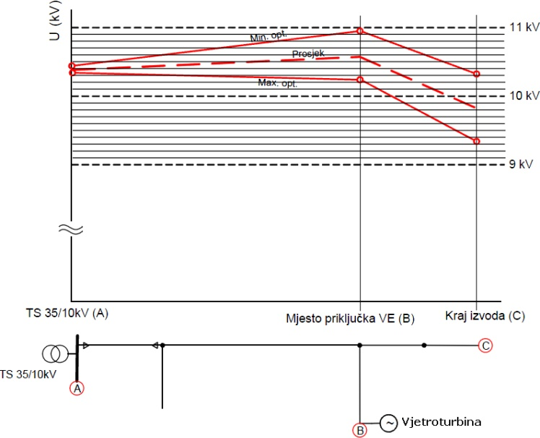
Uticaj DI na regulaciju napona
U kojoj mjeri distribuirani izvori mogu da utiču na regulaciju napona u elektrodistributivnom/energetskom sistemu?

Slide 9
Uticaj DI na regulaciju frekvencije
Uticaj na varijaciju izlazne snage,
Uticaj na nesigurnost u procjeni balansa energije,
Stvaranje dodatne obrtne rezerve,
Degradacija vrijednosti izlazne snage DI.

Slide 10
ZAKLJUČAK
Uključuju OIE,
Rasterećivanje prenosnih kapaciteta,
Stvara se aktivna distributivna mreža,
Uticaj na kvalitet električne energije - flikeri i harmonici,
Doprinosi smanjenju pada napona u mreži.

Slide 11
Pitanja za diskusiju
U kojoj mjeri distribuirani izvori mogu da utiču na regulaciju frekvencije u elektrodistributivnom/energetskom sistemu?
Koje vrste distribuiranih izvora su najpogodnije za regulaciju lokalnih naponskih prilika?

Slide 12
Hvala na pažnji!

